Slide 1

...vaš partner u rudarstvu...
www.siming.eu
SRETNO!

Slide 2
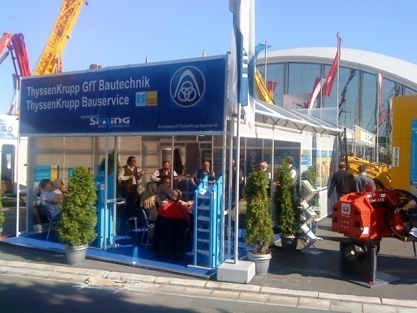
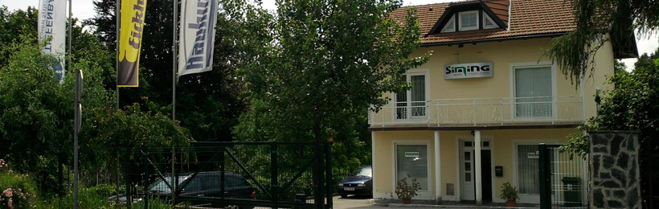
Kako je sve počelo? Od 1974....
G. Simo Vujanović započeo je svoj rad u Njemačkoj
firmi KRINGS VERBAU 1974.
Zastupstvo za područje bivše Jugoslavije,
Rumunjske, Bugarske i Mađarske do 1981.
1981. zaposlenje u njemačkoj firmi Thyssen
Rheinstahltechnik i početak rada u rudarskom sektoru.
1991. osnovana firma SIMING, Jesenice na Dolenjskem, Slovenija
1993. osnovana firma VERS, Samobor, Hrvatska
1995. osnovana firma SIMING Beograd, Srbija
2011. osnovana firma MIN-TEC, Tuzla, Bosna i Hercegovina

Slide 3
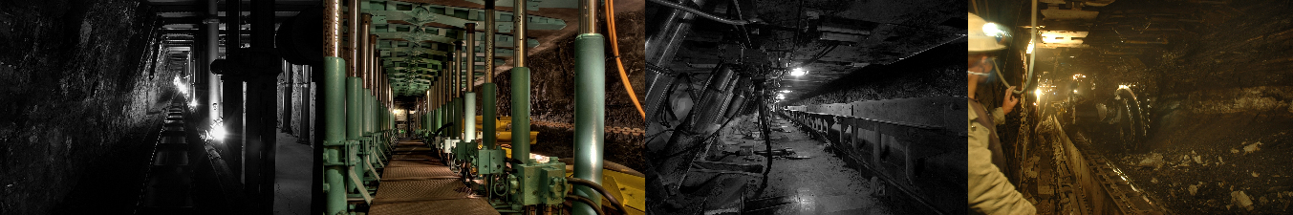
Na tržištu od 1974.
1981. zajedno s Thyssen Rheinstaltechnik and Eickhoff (EW300 LH), g. Simo Vujanović predstavio široko čelo u rudniku Breza s visinom 5,0 metara što je prva takva instalacija u svijetu. Vrijednost ugovora iznosila je 20 mil. DM
1983. uvodi prvo široko čelo u rudnike Mramor i Kreka, također s mašinom Eickhoff (EW 170L), vrijednost ugovora 12 mil. DM
1984. akon zatvaranja proizvodnog pogona Thyssen u Duisburgu, počinje nova era na tržištu s KLOCKNER BECORIT-om i projektima KAKANJ i ZENICA, također s Eickhoff mašinom (EDW 170/340 LH)
1991. osnovana je firma SIMING s ekskluzivnim zastupstvom za firme WESTFALIA- BECORIT i 1996 za DBT.

Slide 4
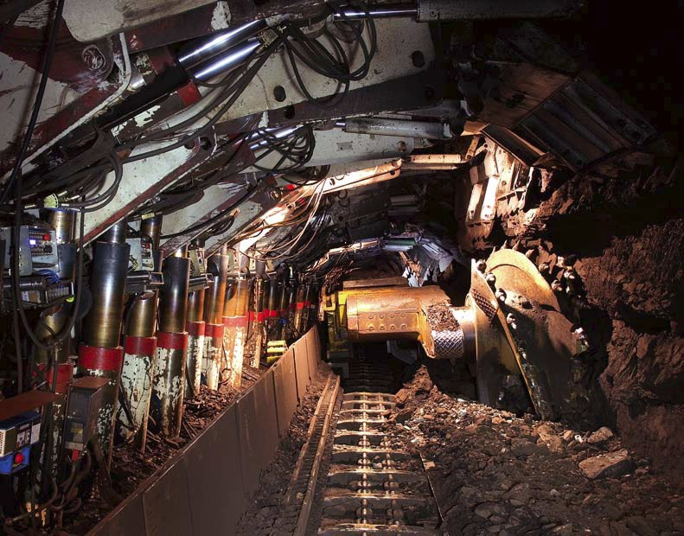
Na tržištu od 1974.
Od 1996. uvodi novu sublevel metodu otkopavanja i specijalno konstruiranu podgradu Westfalia Becorit u rudnike Trbovlje i Hrastnik s mašinom Eickhoff ESA 150L
Od 1998. u rudnik Velenje uvodi se nova tehnologija podgrada za specijalno krovinsko otkopavanje s mašinom Eickhoff SL300
Od 1998. – 2008. zajedno s našim principalima, rudniku Velenje prodali smo više od 250 DBT podgrada i tri kombajna Eickhoff SL 300
2008. godine nakon što je Bucyrus preuzeo DBT, prekinuli smo zastupstvo i počeli zastupati firmu Glinik do 2009., kasnije firmu Kopex, a danas zastupamo firmu OSTROJ.

Slide 5
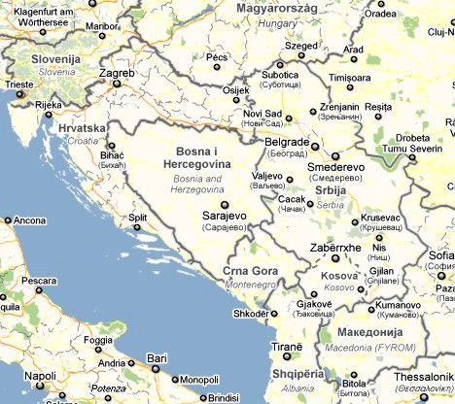



SIMING na području bivše YU
Glavna firma SIMING d.o.o., Slovenija
Firma SIMING d.o.o. Srbija
Firma VERS d.o.o., Hrvatska
Firma MIN-TEC d.o.o. BiH

Slide 6
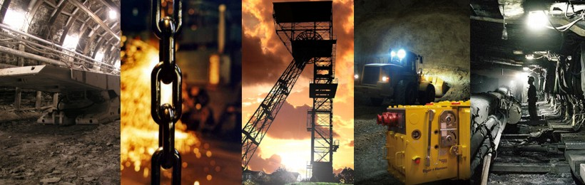

SIMING danas
2011. osnovana je firma u Tuzli (BiH) MIN-TEC d.o.o. Za servis Eickhoff, Tiefenbach i Hazemag
Danas imamo 12 zaposlenih, a godišnji promet kreće se oko 2.5 - 3,0 milijuna eura.
2011./2012 za naše principale ostvarili smo 15-20 mil. € na tržištu bivše Jugoslavije.
2011 dobili smo nagradu GAZELA za ostvareni uspjeh 100 najboljih firmi u Sloveniji.
Danas smo najveći dobavljači opreme za podzemno rudarstvo na području bivše Jugoslavije.

Slide 7
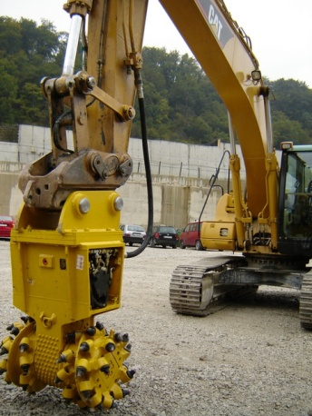
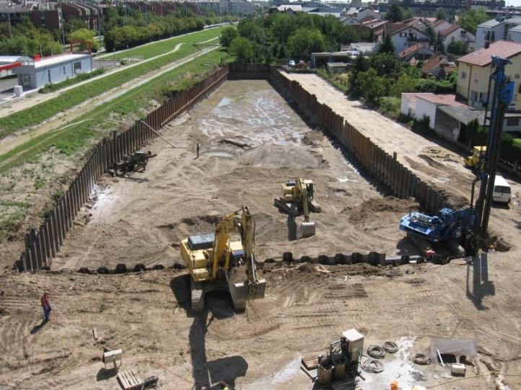
Ekskluzivni zastupnici i/ili distributeri za područje ex-YU
Rudarstvo, tunelogradnja, industrija, građevina
Eickhoff
Thiele
Hazemag
Knapheide
Hauhinco
Tiefenbach Control sys.
Korfmann
J.D.N. Neuhaus
Hamacher
Olko / ThyssenSchachtbau
Teseco
Kopex (surface mining)
OSTROJ
Putzmeister
WÖELKE
ThyssenKrupp Bauservice
ESCO
Perforator

Slide 8
Reference u rudarstvu
Slovenija
Premogovnik Velenje
RTH, rudnik Trbovlje
RTH, rudnik Hrastnik
HTZ
Bosna i Hercegovina
RMU Breza
RMU Banovići
RMU Kakanj
RMU Zenica
RMU Ðurđevik
RMU Kreka
Rudnik Mramor
Rudnik Miljevina
RiTE Gacko
RiTE Ugljevik
RMU Abid Lolić
Novi rudnici Ljubija
Termoelektrana Kakanj
TermoelektranaTuzla
Gross d.o.o. Gradiška
Srbija
EPS Elektroprivreda Srbije
RMU Rembas Resavica
Rudnik bakra Bor, Majdanpek
Makedonija
REK BITOLA
Hrvatska
Nuing – projektiranje
Termoelektrana PLOMIN
Instituti i fakulteti
Rudarski institut Banja Luka
Rudarski institut Tuzla
Rudarski institut Beograd
Rudarsko-gološko-naftni fakultet Zagreb
Rudarsko-geološki fakultet Beograd
Rudarski fakultet Tuzla

Slide 9
Reference građevina/cementna industrija
NISKOGRADNJA
Slovenija
Primorje, Ajdovšćina
CPL Ljubljana
KPL Ljubljana
KOSTAK
SGP Zasavje
Incomm Trzin
CPM Maribor
Hip Plus
S Centar
Vilkograd
Mentis
RGP, RGD Velenje
Bosna in Hercegovina
CPMBiH
Integral Laktaši
Srbija
Energoprojekt Hidroinženjering
Gradis Čačak
Šuša Novi Sad
Komgrad Subotica
Jedinstvo Užice
PUT Inženjering Niš
Hidrosrem Sremska Mitrovica
Vojvodina Šume
Makedonija
Magnometal Skopje
CEMENTNA INDUSTRIJA
Hrvatska
HOLCIM Koromačno
NEXE Grupa, Našicecement Hrvatska
Srbija
LAFARGE Cement Beočin, Srbija
Makedonija
TITAN Cement USJE, Skopje
INDUSTRIJA
Hrvatska
HIDROTOP d.o.o.
Srbija
Kronošpan, Lapovo
Makedonija
ELING Skopje
Hrvatska
Vodogradnja Osijek
VodovodSl. Brod
Vodovod Osijek
Vodovod grada Vukovara
Varkom Varaždin
Meðimurske vode
Brodska Posavina
Beton Nova Gradiška
Kolektor Zagreb
Hidrocommerce
Zakladavni Staveb
Georad
Nikič Gradnja
AMM Vinkovci
TVIM Sisak
Osijek Koteks
Hidroelektra niskogradnja
Grami Pula
Aquaterm Karlovac
Mežnar Karlovac
KAprojekt Karlovac
Niskogradnja Karlovac
GeoservisAS Zagreb
MGA Metkovič
Cetina d.d. Sinj
Tehnokanal Zagreb
Mihinakop Rakitje

Slide 10
REFERENCA: Rudnik Velenje
Prodano više od 250 DBT SHP s kontrolnim jedinicama PM4 i PMCR od 1996 – 2008.
3 x Eickhoff SL 300
2005. – 2010 Hauhinco
pumpna stanica
Godišniji ugovori za hidrauliku, ventilaciju, lance... s firmama THIELE, KNAPHEIDE, TESECO, J.D.Neuhaus, HAUHINCO

Slide 11
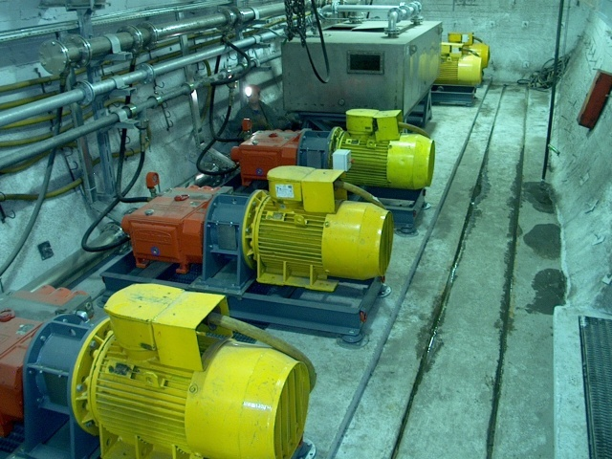
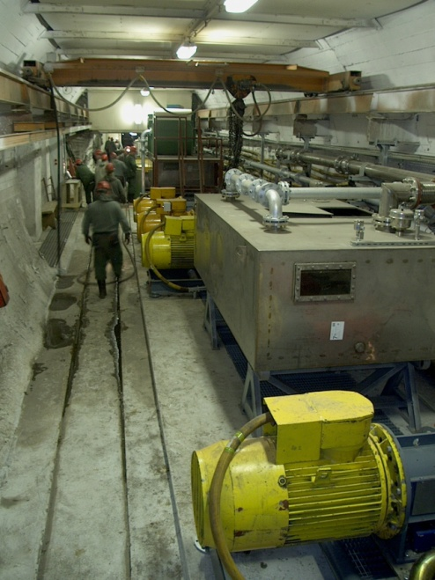
REFERENCA: Premogovnik Velenje pumpna stanica
11 x EHP 3K 125 HAUHINCO, potpuno automatizirano

Slide 12
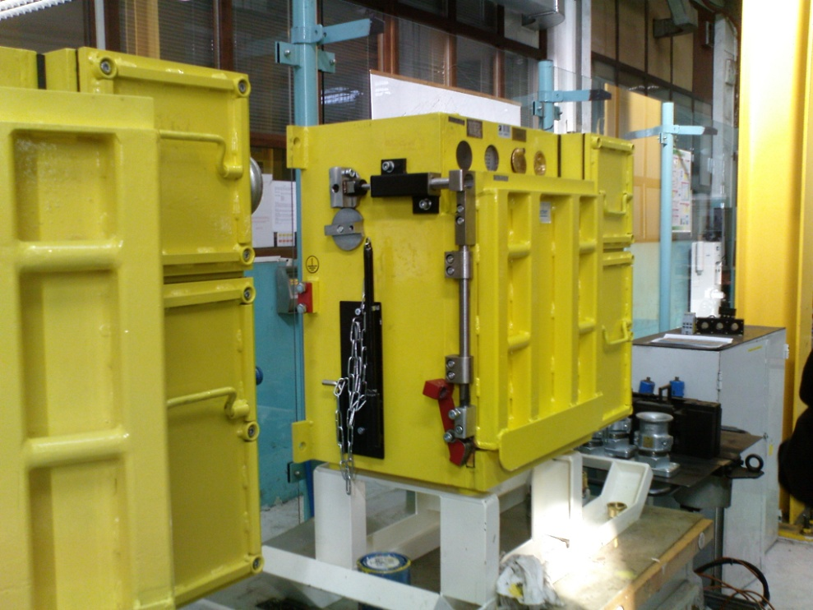
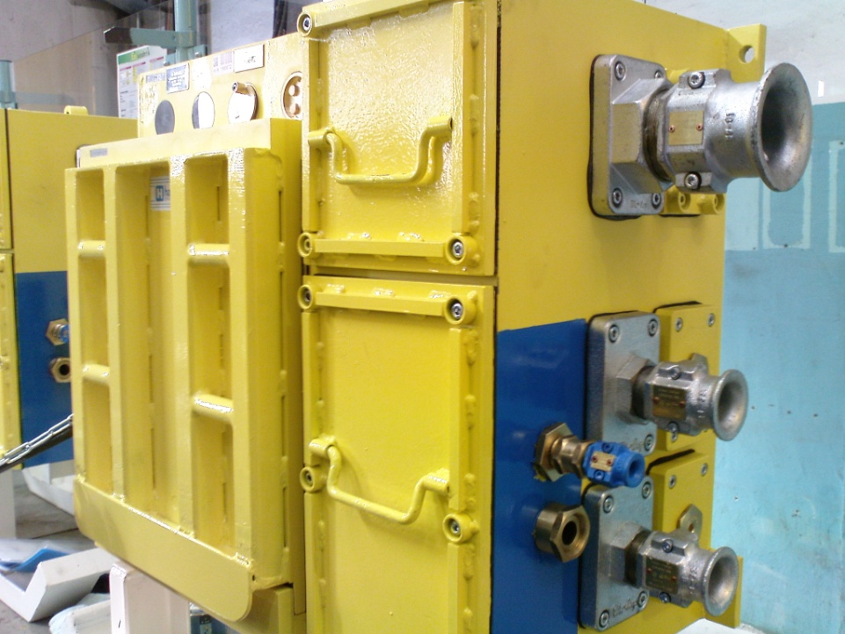
REFERENCa: Premogovnik Velenje Hamacher
2010 dobavljeno 3 kompaktne stanice 1kV firme HAMACHER
2010 novi ugovor za 5 x 6kV visokonaponskih stanica firme HAMACHER

Slide 13
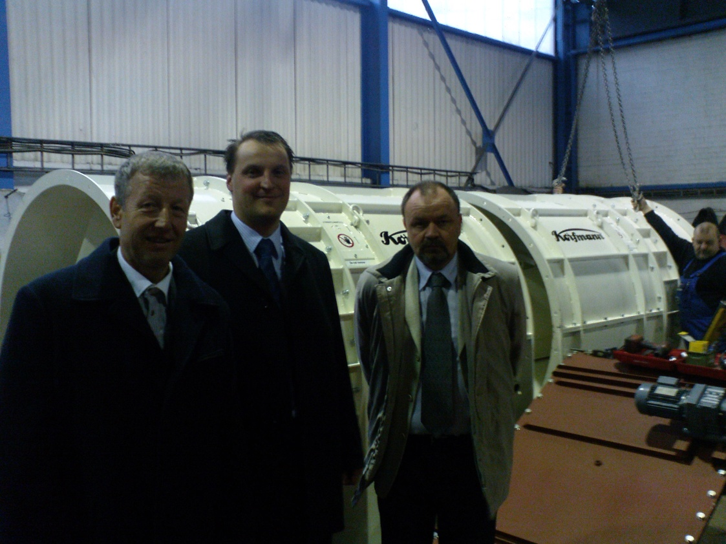
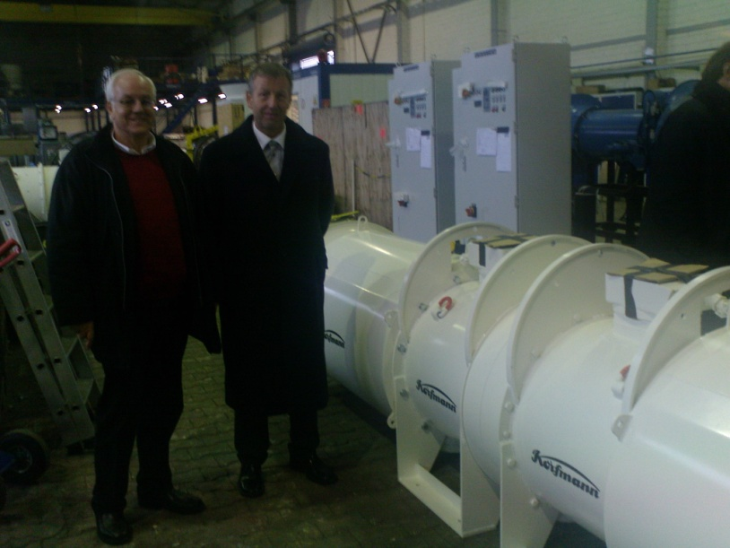
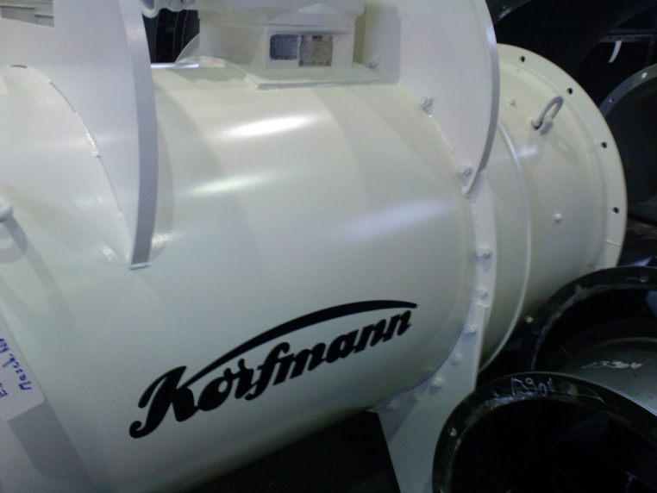
REFERENCE: Premogovnik Velenje Korfman ventilatori
2010. Dostavljeno 6 ventilacijskih stanica za separatnu ventilaciju prozvođača KORFMANN

Slide 14
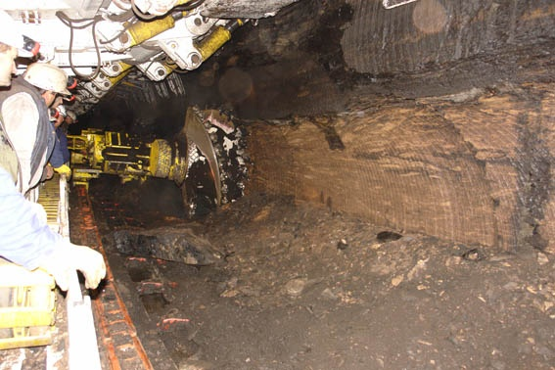
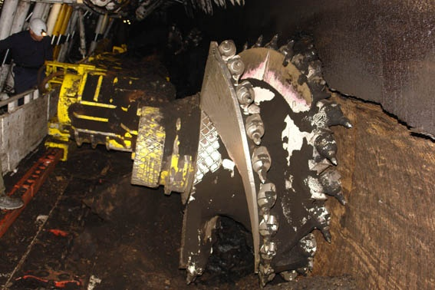
RMU Kreka – Mramor
Ugovor: HTZ / SIMING / EICKHOFF
Renovirana instalacija širokog čela Thyssen podgrade i kombajn EDW 150 2L iz Velenja
Vrijednost ugovora: 3.4 mil. €
Instalacija: 2008.

Slide 15
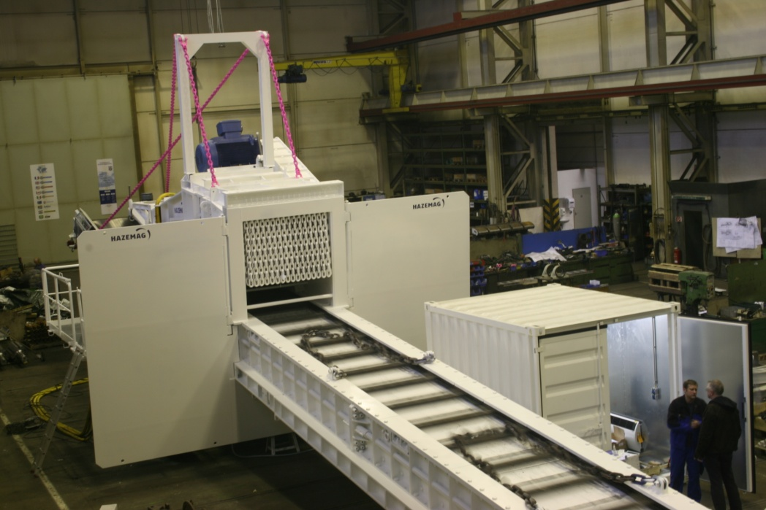
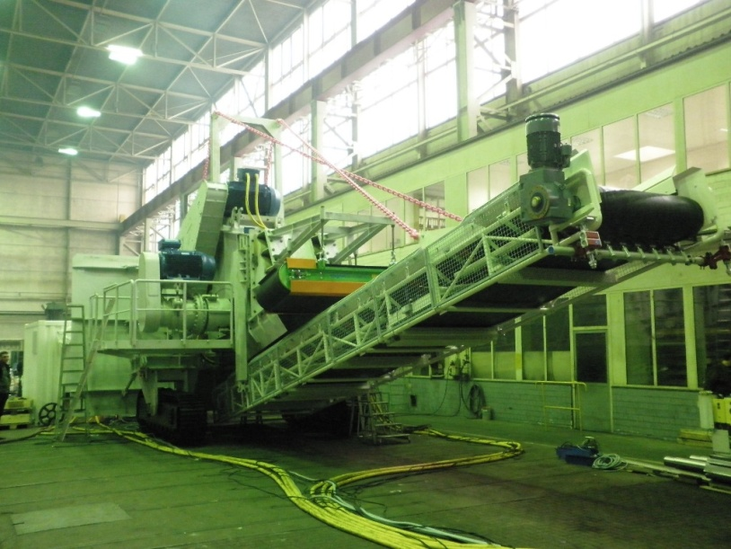
REFERENCE: Površinski kop Gacko 2010/2011
Ugovor: SIMING
Tip drobilice: HAZEMAG SB1515R
Ulazni otvor: 1500 x 1500 x X
Izlazna granulacija: 0 -300 mm
Kapacitet: 800t/h
Isporuka: Decembar 2010
Masa: 112.000 kg
Ukupna instal. snaga: 450kW
Vrijednost ugovora: 1.1 Mio €
Montaža: 7 dana na kopu

Slide 16
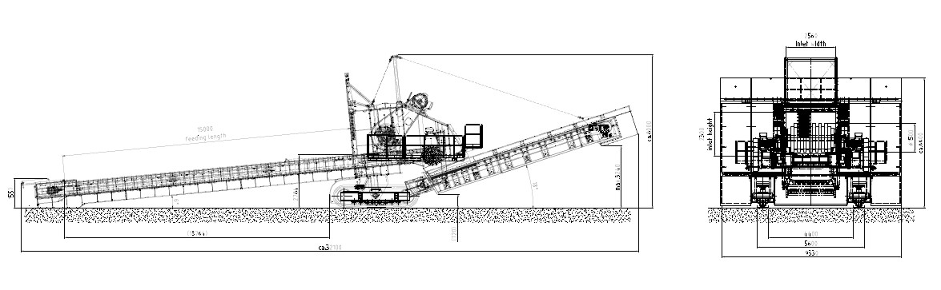
REFERENCA: Površinski kop Gacko BIH 2011/2012
Ugovor: HAZEMAG potpisan 2011.
Tip drobilice: HAZEMAG SB1825R
Ulazni otvor: 2500 x 2300 x X
Izlazna granulacija: 0 -300 mm
Kapacitet: 2000t/h
Isporuka: Mart 2012
Masa: 260.000 kg
Ukupna instal. snaga: 1,0 MW
Vrijednost ugovora: 2.5 Mio €

Slide 17
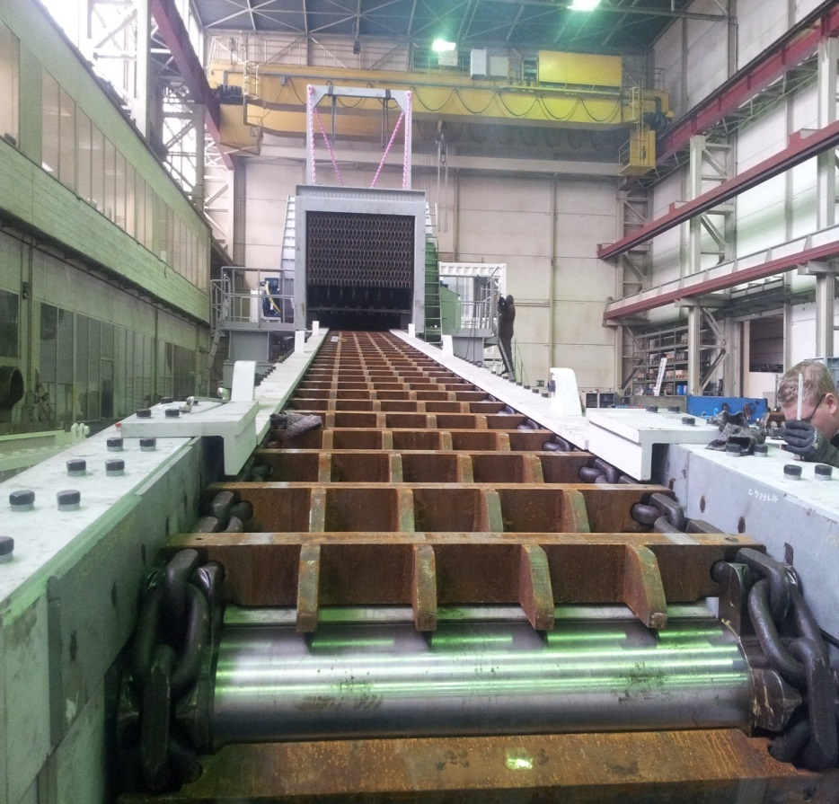
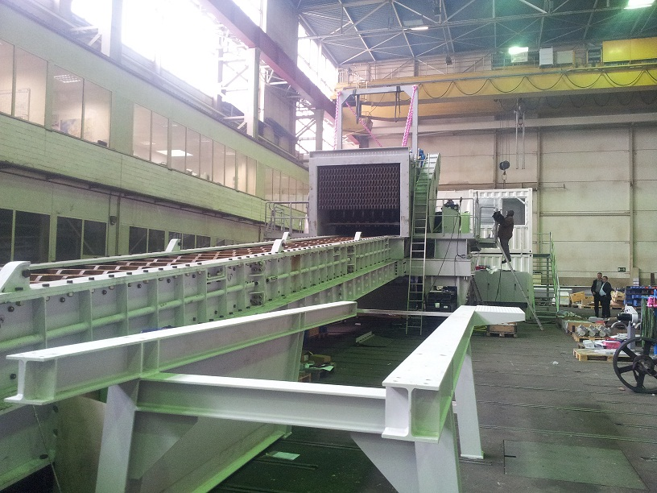
REFERENCA: Površinski kop Gacko BIH 2011/2012

Slide 18
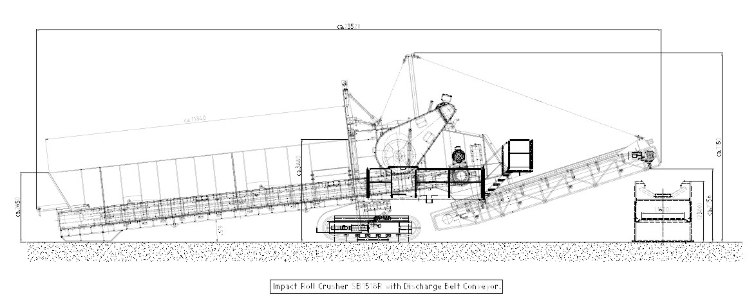
REFERENCA: Površinski kop Ugljevik BIH 2011
Ugovor: HAZEMAG potpisan Jul 2011
Tip drobilice: HAZEMAG SB1818R
Ulazni otvor: 1800 x 1800 x X
Izlazna granulacija: 0 -300 mm
Kapacitet: 800t/h
Isporuka: April 2012
Masa: 140.000 kg
Ukupna instalirana snaga: 650 kW
Vrijednost ugovora: 1.8 Mio €

Slide 19
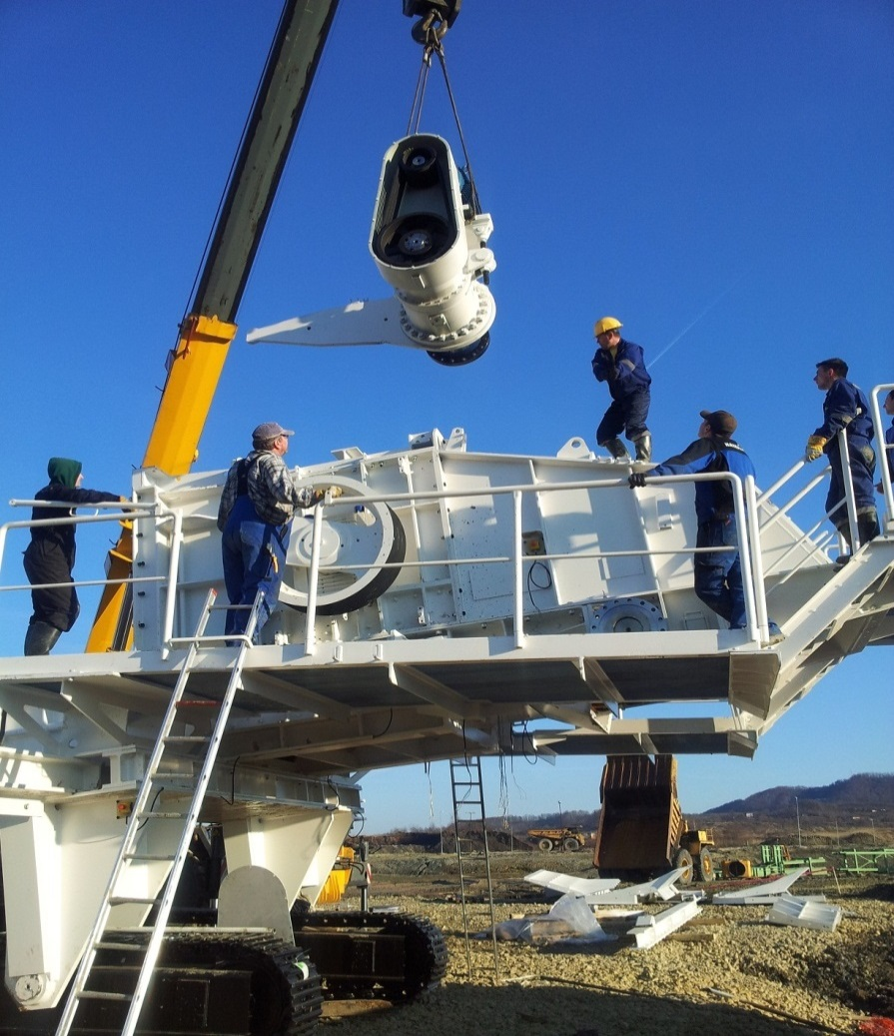
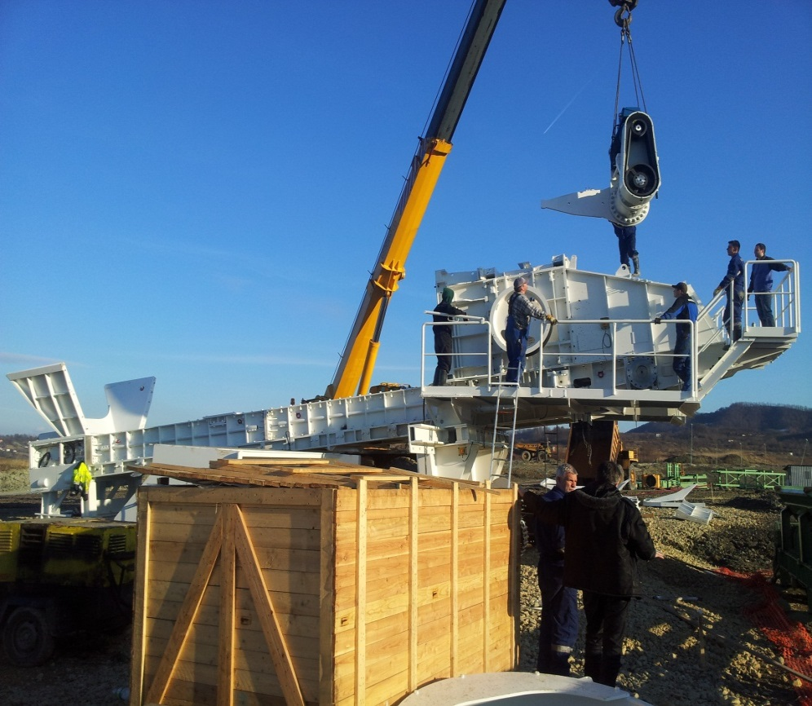
REFERENCA: Površinski kop Ugljevik BIH 2012

Slide 20
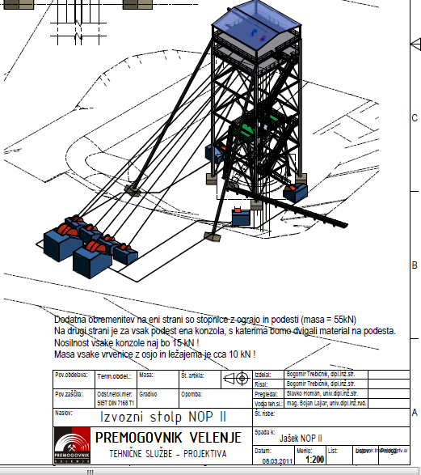
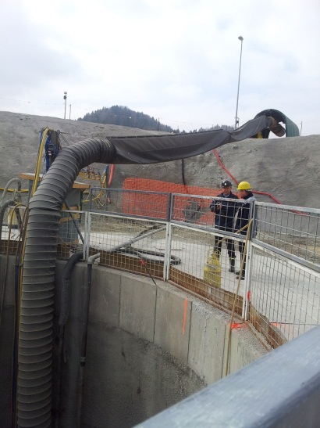
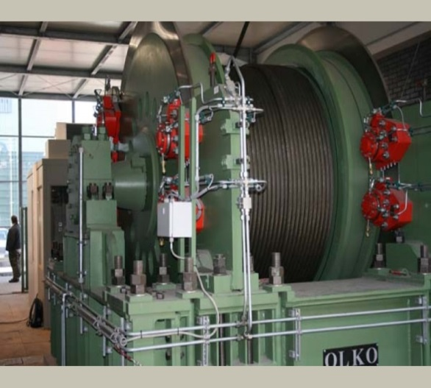
REFERENCA: Velenje SLO 2011/2012
Ugovor: OLKO / SIMING potpisan Nov. 2011
Proizvodnja šahta 2 x 100 KN
Isporuka: April / Maj 2012
Ukupna instalisana snaga 2x250 kW
Vrijednost ugovora: 1.8 Mio €

Slide 21
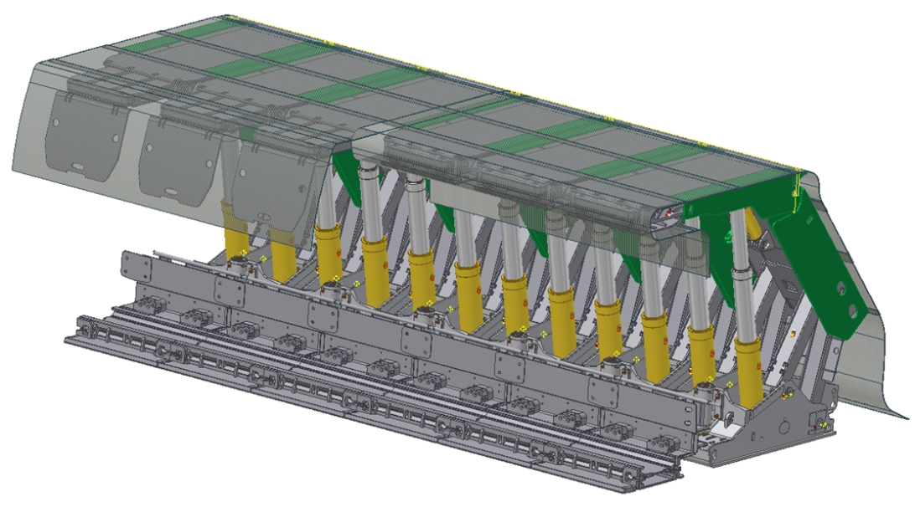
Široko čelo Banovići 2012
Isporuka Dec. 2012
Paket se sastoji od:
Tagor podgrade, 74 kom.
Eickhoff SL300, s optičkim prijenosom podataka
Ryfama Rybnik 850, 110 m
Ryfama GROT 600, 50m
Hauhinco pumpna stanica 3x
Tiefenbach ASG 5 s prijenosom podataka 74 kom
HANSEN elektro paket
Drobilica KRUK, KOPEX
Vrijednost ugovora: 10.280.000 €

Slide 22
Široko čelo Breza 2013
Decembar 2013
Paket se sastoji od:
Tagor podgrade 22/44, 66 kom.
Eickhoff SL300
Ryfama Rybnik 850, 90 m
Ryfama GROT 600, 50m
Hauhinco pumpna stanica 3x
Tiefenbach ASG 5 66 kom
HANSEN elektro paket
Drobilica SCORPION 1600P
Vrijednost ugovora: 10.280.000 €

Slide 23

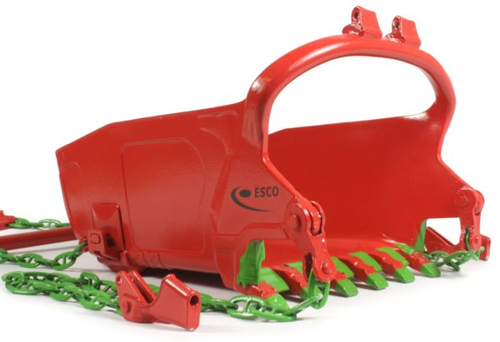
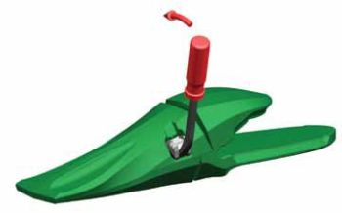
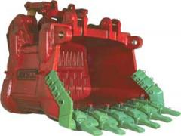

Slide 24
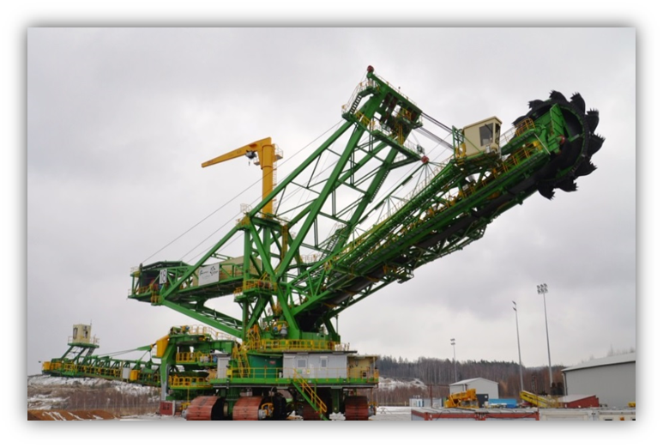

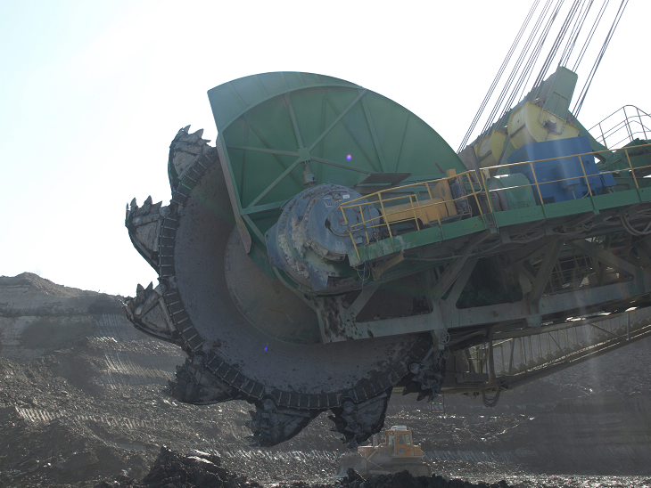
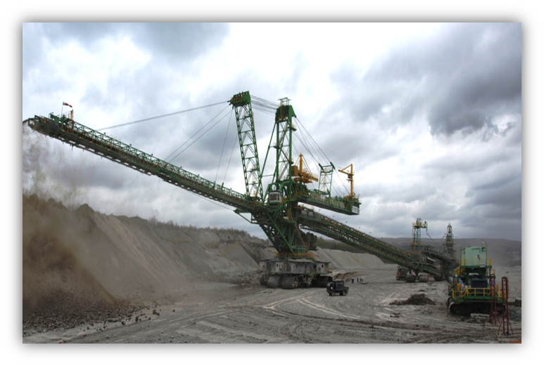
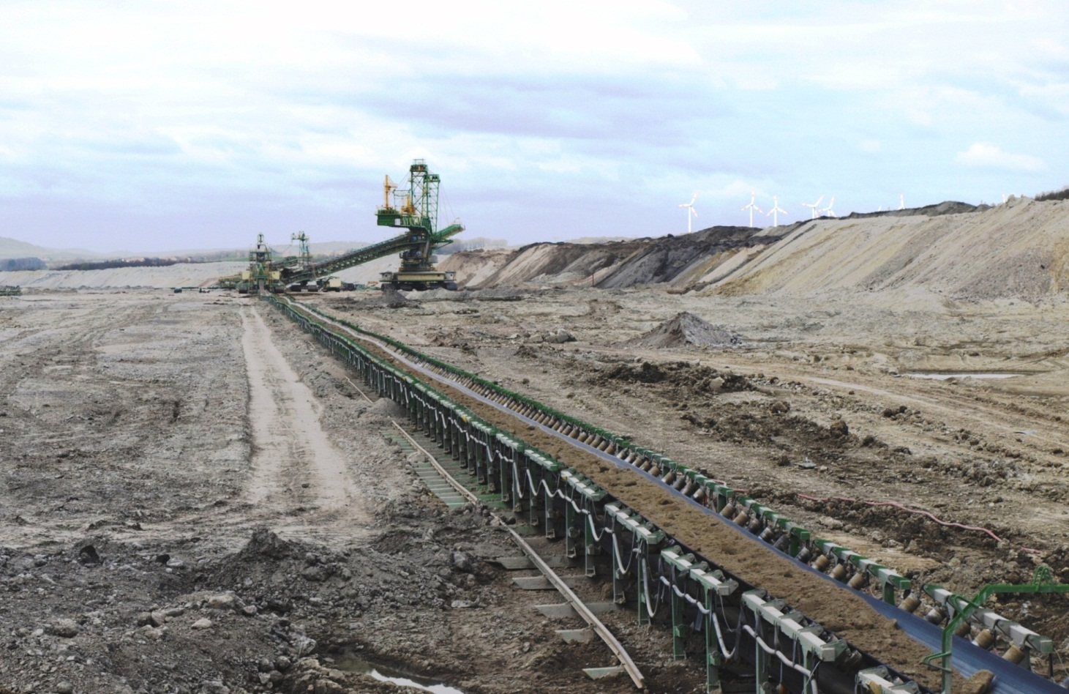

Slide 25

...Vaš partner u rudarstvu...
SRETNO!
Hvala na pažnji!
SIMING d.o.o.
Obrežje 7 D, 8261 Jesenice na Dolenjskem
Slovenija
++386(0)74957 660 Tel.
++386(0)74957 662 Fax.
mail: info@siming.eu
www.siming.eu

